Slide 1

ОСНОВНЫЕ РЕЗУЛЬТАТЫ
РАЗВИТИЯ ТПУ ЗА 2014-2018 гг.
Чубик П.С., ректор
2018

Slide 2

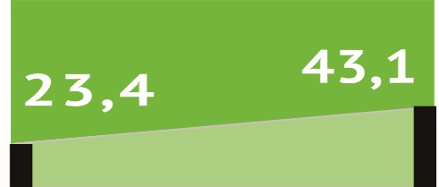
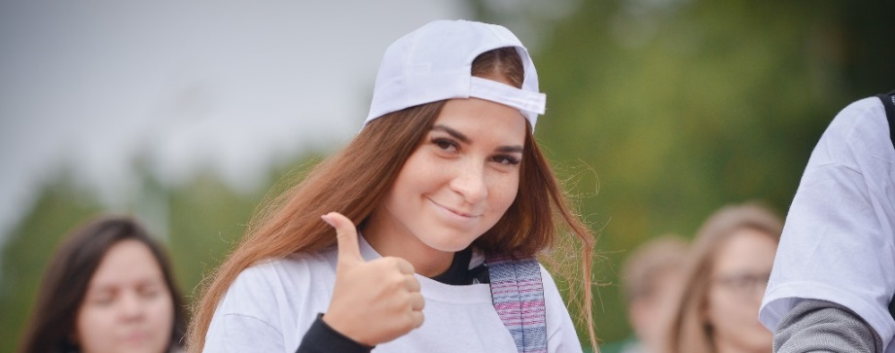
В ОБЛАСТИ ОБРАЗОВАНИЯ
1
Рост доли магистрантов и аспирантов
с 23,4 % (2013) до 43,1 % (2018)
Открытие и реализация совместно с российскими и зарубежными университетами 20 сетевых магистерских и бакалаврских программ, из них 15 – на английском языке
Повышение качества приема на 1 курс, оцениваемого средним баллом ЕГЭ,
с 73,3 (2013 г.) до 78,45 (2018 г.)
СЕТЕВЫЕ МАГИСТЕРСКИЕ И БАКАЛАВРСКИЕ ПРОГРАММЫ
Наращивание экспорта образования: рост доли иностранных обучающихся с 18,8 % (2013) до 28,1 % (2018) и числа стран, граждане которых обучаются в ТПУ, –
с 23 до 41.
2

Slide 3
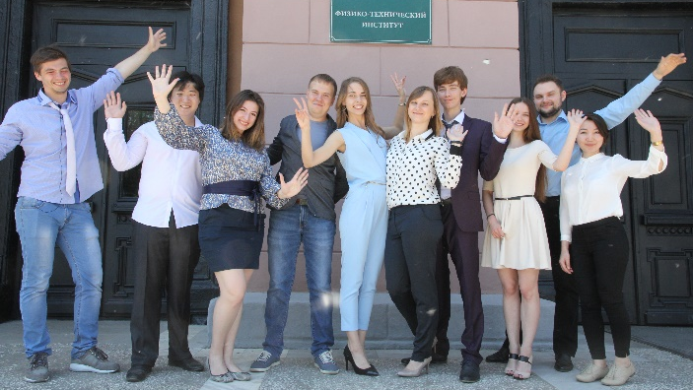
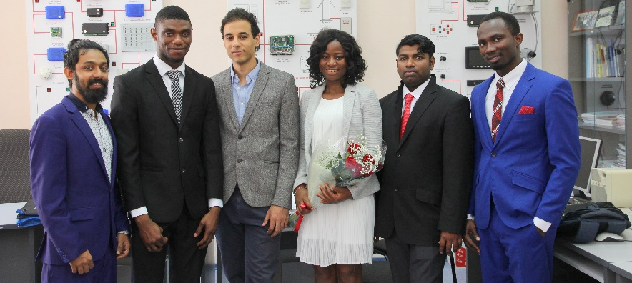
В ОБЛАСТИ ВОСПРОИЗВОДСТВА КАДРОВ ВЫСШЕЙ КВАЛИФИКАЦИИ
2
Подготовка (за неполные пять лет):
в ТПУ – 394 кандидатов и 56 докторов наук
в зарубежных университетах-партнерах, в том числе по программам двойного руководства, – 16 PhD
Рост доли поступивших в магистратуру и аспирантуру ТПУ выпускников других университетов
с 24,53 % (2014) до 36,9 % (2018)
Создание двух Исследовательских школ и первый набор на интегрированные
магистерско-аспирантские программы
ПЕРВЫЙ ВЫПУСК МАГИСТРОВ ПО ПРОГРАММЕ «ЯДЕРНАЯ МЕДИЦИНА»
(СЕТЕВАЯ ПРОГРАММА ТПУ и СибГМУ)
ПЕРВЫЙ ВЫПУСК МАГИСТРОВ ПО ЗАКАЗУ ГК «РОСАТОМ» ПО ПРОГРАММЕ «УПРАВЛЕНИЕ ЯДЕРНОЙ ЭНЕРГЕТИЧЕСКОЙ УСТАНОВКОЙ»
3

Slide 4
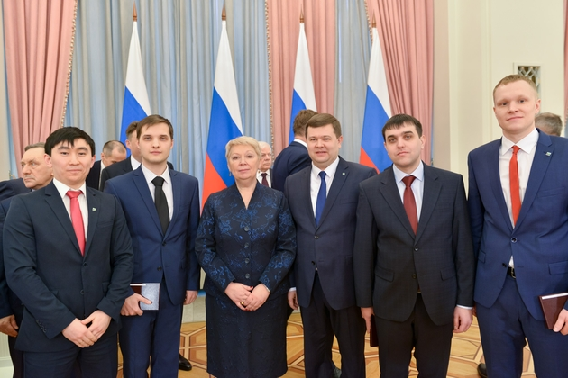
В ОБЛАСТИ ВОСПРОИЗВОДСТВА КАДРОВ ВЫСШЕЙ КВАЛИФИКАЦИИ
2
Получение молодыми учеными и студентами:
2 премий Правительства Российской Федерации в области науки и техники для молодых ученых (2015, 2017)
21 медали Российской академии наук (РАН)
29 грантов Президента Российской Федерации для молодых ученых
38 стипендий Президента Российской Федерации для обучения за рубежом студентов и аспирантов
94 грантов (фонд М. Прохорова, DAAD)
на участие в программах международной академической мобильности
НА ВРУЧЕНИИ ПРЕМИИ ПРАВИТЕЛЬСТВА РОССИЙСКОЙ ФЕДЕРАЦИИ 2017 ГОДА В ОБЛАСТИ НАУКИ И ТЕХНИКИ КОЛЛЕКТИВУ МОЛОДЫХ УЧЕНЫХ ТПУ ЗА РАЗРАБОТКУ И ВНЕДРЕНИЕ МУЛЬТИПРОЦЕССОРНОГО МОДЕЛИРУЮЩЕГО КОМПЛЕКСА РЕАЛЬНОГО ВРЕМЕНИ ЭЛЕКТРОЭНЕРГЕТИЧЕСКИХ СИСТЕМ
С АКТИВНО-АДАПТИВНЫМИ СЕТЯМИ
4

Slide 5
В ОБЛАСТИ РАЗВИТИЯ ПЕРСОНАЛА
3
Перевод с 2014 г. всех научно-педагогических работников на эффективный контракт
Новая система найма персонала на позиции научно-педагогических работников, включающая в себя дополнительные квалификационные требования (владение иностранным языком, публикационная активность и качество научных публикаций, эффективность руководства аспирантами и др.) и итоговое рассмотрение кандидатов на вакансии самой массовой преподавательской должности - доцента - на Ученом совете ТПУ
Рост:
доли научно-педагогических работников из числа иностранных граждан с 0,9 % (2013)
до 7,5 % (2017)
числа научно-педагогических работников со степенью PhD зарубежных университетов с 8 (2013) до 77 (2018), из них 26 выбрали ТПУ своим основным местом работы, а Томск – местом проживания
доли научно-педагогических работников, владеющих английским языком, с 11 % на начало 2015 г. до 47 % на конец 2017 г.
5

Slide 6
В ОБЛАСТИ НАУЧНЫХ ИССЛЕДОВАНИЙ И РАЗРАБОТОК
4
Рост публикационной активности и качества научных публикаций:
количество публикаций в базе данных Scopus
в расчете на одного научно-педагогического
работника выросло в 7 раз с 1,02 в 2014 г.
до 7,11 на 20.09.2018 г.
средний показатель цитируемости на одного научно-педагогического работника, рассчитываемый по совокупности публикаций, учтенных в базе данных Scopus, увеличился в 16,5 раз с 1,076 в 2014 г. до 17,71 на 20.09.2018 г.
с 2014 г. публикации сотрудников ТПУ входят в топ-1 % самых цитируемых работ в мире и число таких публикаций ежегодно растет
Увеличение доли статей, опубликованных
в соавторстве с зарубежными учеными,
с 27 % в 2013 г. до 39 % в 2018 г.
6

Slide 7
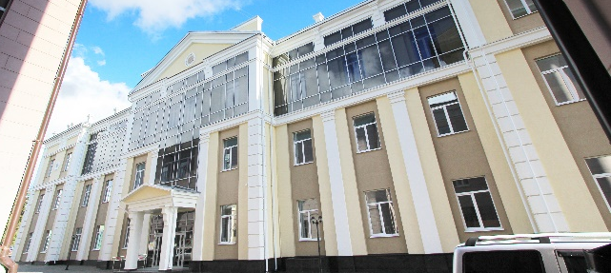
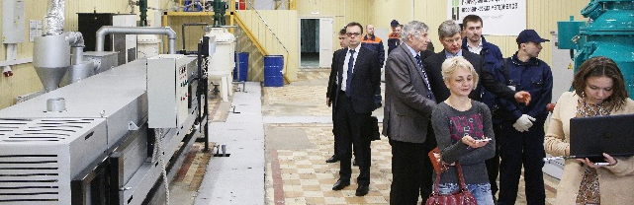
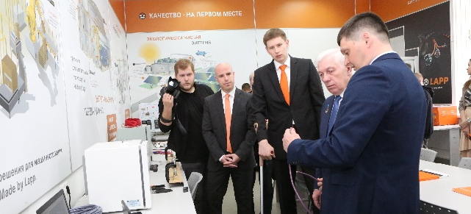
В ОБЛАСТИ НАУЧНЫХ ИССЛЕДОВАНИЙ И РАЗРАБОТОК
4
Развитие научной инфраструктуры:
Строительство и ввод в 2016 г. в эксплуатацию 1 очереди Научного парка, включающего в себя Лабораторию промышленной робототехники, Центр ресурсоэффективного недропользования, Центр космических технологий, Центр технологий 3D-печати в условиях космоса, Центр коллективного пользования (состав веществ и материалов), Центр RASA
Создание в 2016 г. в рамках совместной программы Минобрнауки России и Минпромторга России Инжинирингового центра неорганических материалов
Открытие совместно с российскими и зарубежными партнерами Научно-образовательной лаборатории обработки и анализа больших данных, Научно-производственной лаборатории «Современные производственные технологии», Научно-производственной лаборатории «Чистая вода», Международной научно-образовательной лаборатории изучения углерода арктических морей, Центра объемной реконструкции; Центров компетенций компаний Schneider Electric, LAPP Group и др.
НАУЧНЫЙ ПАРК ТПУ
ОТКРЫТИЕ ИНЖИНИРИНГОВОГО ЦЕНТРА НЕОРГАНИЧЕСКИХ МАТЕРИАЛОВ ТПУ, 2017 ГОД
ОТКРЫТИЕ В ТПУ ЕДИНСТВЕННОГО В РОССИИ ЦЕНТРА КОМПЕТЕНЦИЙ ХОЛДИНГА LAPP GROUP, 2018 ГОД
7

Slide 8
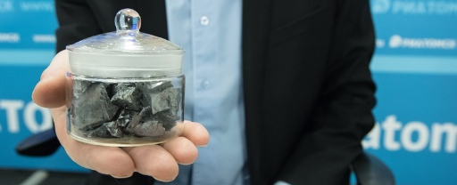
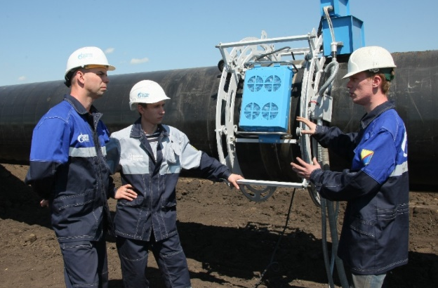
В ОБЛАСТИ НАУЧНЫХ ИССЛЕДОВАНИЙ И РАЗРАБОТОК
4
Уникальные разработки и проекты:
Технология получения
бериллия, что сделало Россию
4-й страной в мире после США,
КНР и Казахстана, обладающей
такой технологией
Инспекционно-досмотровые комплексы на базе бетатронов ТПУ и приемника излучения и механической части конструкции Московского государственного университета радиотехники
Стабильный объем (около 2,5 млн долларов в год) экспорта научно-технической продукции: малогабаритных ускорителей электронов – бетатронов в КНР, Малайзию и Великобританию; установок для осаждения алмазных покрытий – в Японию и КНР; установок для получения мощных импульсов СВЧ нано-пикосекундной длительности – в КНР, Иран и Францию
ОБРАЗЕЦ БЕРИЛЛИЯ ОТ УЧЕНЫХ ТПУ
электроники и автоматики для контроля грузового трафика на переправах в Керчи (Крым) и Тамани (Краснодарский край), транспортных артериях Джанкоя (Крым), олимпийских объектах г. Сочи
ПО ТЕХНОЛОГИИ ТПУ СПЕЦИАЛИСТЫ ТЭМЗа ИЗГОТОВИЛИ ДЕФЕКТОСКОП ДЛЯ ГАЗОПРОВОДА «СИЛА СИБИРИ»
8

Slide 9
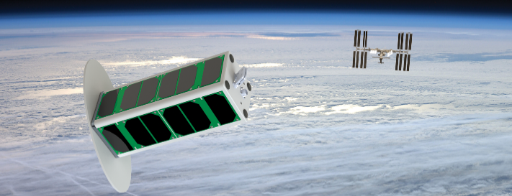
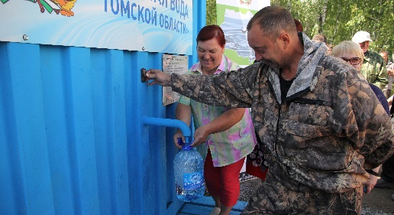
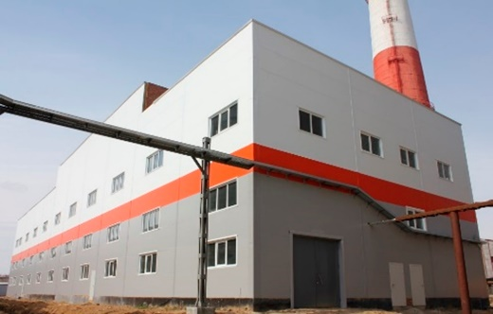
В ОБЛАСТИ НАУЧНЫХ ИССЛЕДОВАНИЙ И РАЗРАБОТОК
4
Применение многоуровневого динамического
моделирования и аддитивных технологий
для изготовления спутника «Томск-ТПУ-120»,
успешно отработавшего заданную программу
в открытом космосе после запуска с борта
Международной космической станции 17 августа 2017 г.
Производство и ввод в эксплуатацию 117 водоочистных станций производительностью до 36 м³ в сутки в 115 населенных пунктах (84 тысячи жителей) Томской области в рамках Губернаторской программы «Чистая вода»
Опытный образец 3D–принтера для печати в условиях невесомости на российском сегменте Международной космической станции (МКС)
Уникальные прозрачные многослойные нанокомпозитные покрытия для иллюминаторов ракетно-космической техники и МКС, обеспечивающие их защиту от микрометеоритов
Испытательный стенд газификации твердых топлив
9

Slide 10
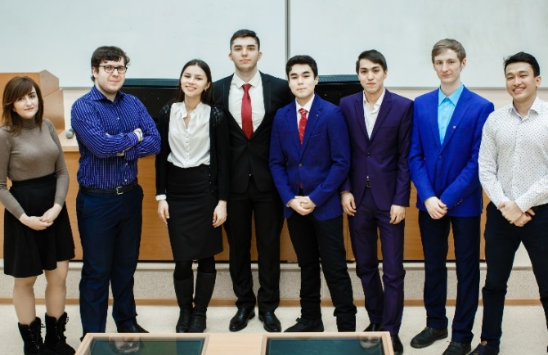
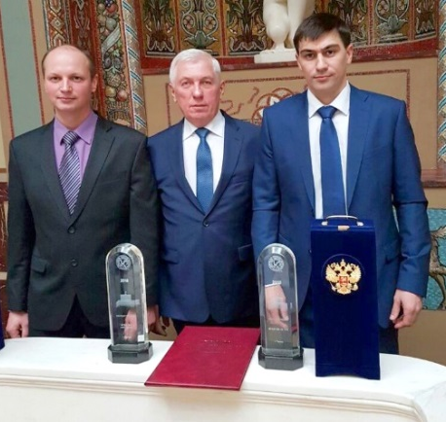
В ОБЛАСТИ НАУЧНЫХ ИССЛЕДОВАНИЙ И РАЗРАБОТОК
4
Создание 6 Инженерных школ с безкафедральной структурой с целью развития междисциплинарных отношений, а также роста масштабов проектов и объемов прикладных исследований и разработок, что уже в 2018 г. в более чем половине Школ позволило довести объем НИОКР в расчете на 1 научно-педагогического работника почти до 3 млн руб.
ИНЖЕНЕРНЫЕ ШКОЛЫ
природных ресурсов
энергетики
ядерных технологий
неразрушающего контроля и безопасности
информационных технологий и робототехники
новых производственных технологий
Создание Школы инженерного предпринимательства и первый набор на магистерские программы «Технологическое брокерство» и «Цифровой маркетинг»
Получение 2 премий Правительства Российской Федерации: в области науки и техники (2014) и в области качества (2016)
10

Slide 11

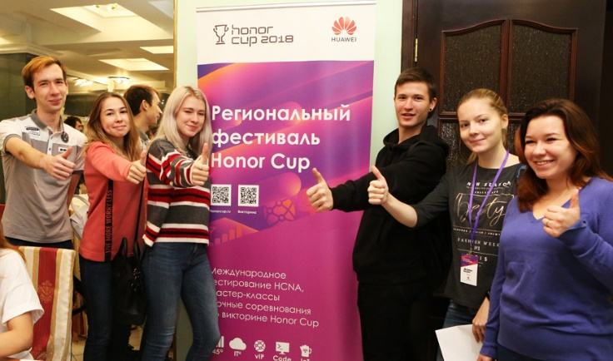
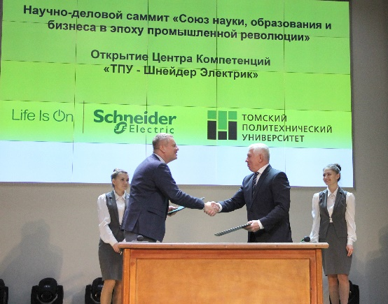
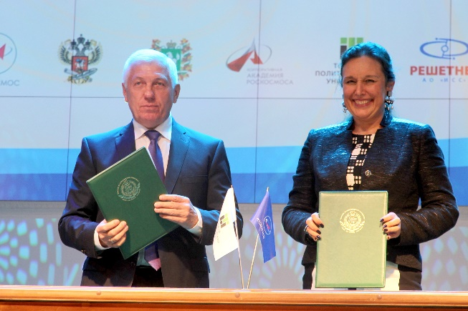
В ОБЛАСТИ ВЫСТРАИВАНИЯ КООПЕРАЦИОННЫХ ПАРТНЕРСКИХ СВЯЗЕЙ
5
Расширение пула партнеров университета из числа ведущих компаний и научно-образовательных организаций России и мира, среди которых госкорпорация «Роскосмос», ПАО «КАМАЗ»,
ПАО «Газпром нефть», ПАО «Сургутнефтегаз», Банк ВТБ, Дальневосточное отделение (ДВО) РАН, Huawei, Schneider Electric, Siemens, LAPP Group, Израильский технологический институт «Технион» и др.
11

Slide 12
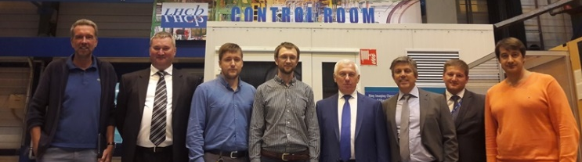
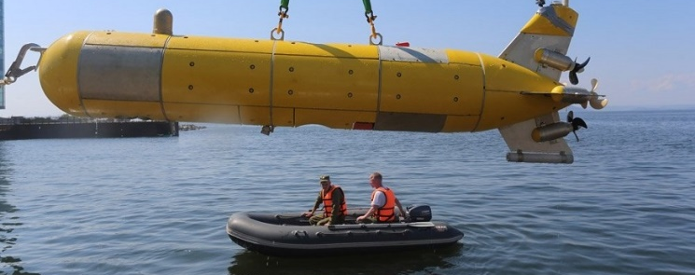
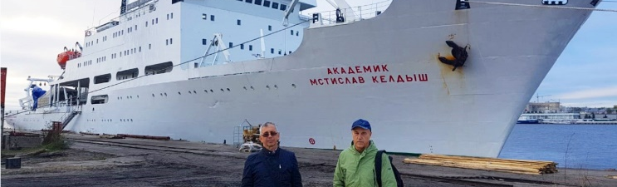
В ОБЛАСТИ ВЫСТРАИВАНИЯ КООПЕРАЦИОННЫХ ПАРТНЕРСКИХ СВЯЗЕЙ
5
Рост академической репутации:
THE reputation – 283 место в мире
Рейтинг репутации российских вузов Агентства RAEX: в сфере «Технические, естественно-научные направления и точные науки» – 5 место в стране, по инженерно-техническому направлению – 2 место в стране
Участие в работе (ЦЕРН, DESY, KEK) и организация (международный сетевой центр «Химия будущего», Международный арктический сибирский научный центр) крупных международных коллабораций
Реализация крупных совместных проектов с академическими институтами РАН: космос и Институт физики прочности и материаловедения Сибирского отделения (СО) РАН, ядерная медицина и Томский национальный исследовательский медицинский центр РАН, геоход и Институт угля и углехимии СО РАН, чистая энергетика и Институт теплофизики СО РАН, подводная робототехника и Институт проблем морских технологий ДВО РАН
ВИЗИТ ДЕЛЕГАЦИИ ТПУ В ЕВРОПЕЙСКИЙ ЦЕНТР ЯДЕРНЫХ ИССЛЕДОВАНИЙ (ЦЕРН), 2017 ГОД
КОМАНДА ТПУ С АВТОНОМНЫМ НЕОБИТАЕМЫМ ПОДВОДНЫМ АППАРАТОМ «ПЛАТФОРМА» НА ЧЕМПИОНАТЕ РОССИИ ПО МОРСКОЙ РОБОТОТЕХНИКЕ ЗАНЯЛА ВТОРОЕ МЕСТО
КОМПЛЕКСНАЯ АРКТИЧЕСКАЯ ЭКСПЕДИЦИЯ НА СУДНЕ «АКАДЕМИК М. КЕЛДЫШ», ОРГАНИЗОВАННАЯ РОССИЙСКОЙ АКАДЕМИЕЙ НАУК И ТПУ, 2018 ГОД
12

Slide 13
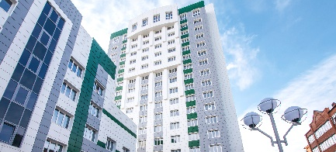
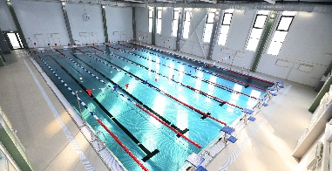
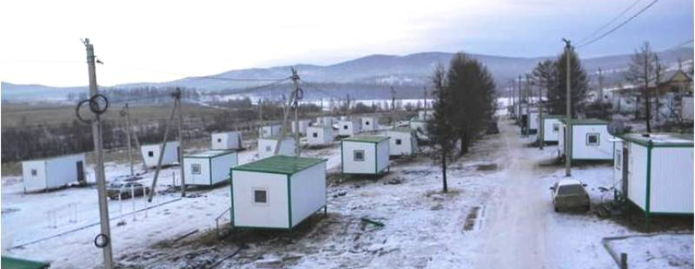
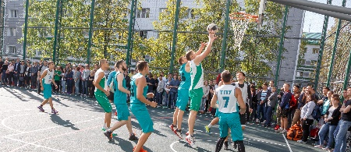
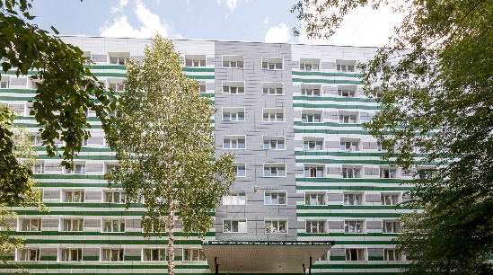
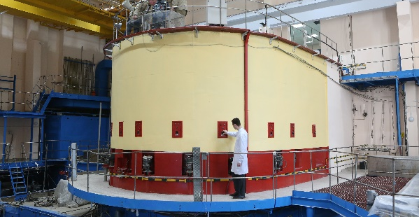
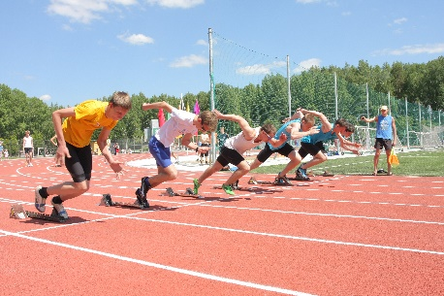
В ОБЛАСТИ РАЗВИТИЯ ИМУЩЕСТВЕННОГО КОМПЛЕКСА
6
Новое строительство:
СТУДЕНЧЕСКОЕ ОБЩЕЖИТИЕ
ПО УЛ. УСОВА, 15Б НА 722 МЕСТА
БАССЕЙН
ЦЕНТР УЧЕБНЫХ ГЕОЛОГИЧЕСКИХ
ПРАКТИК В РЕСПУБЛИКЕ ХАКАСИЯ
МНОГОФУНКЦИОНАЛЬНАЯ
СПОРТИВНАЯ ПЛОЩАДКА
Капитальный ремонт, реконструкция и модернизация:
КАПИТАЛЬНЫЙ РЕМОНТ 2 И САНАЦИЯ 6 СТУДЕНЧЕСКИХ ОБЩЕЖИТИЙ
КОМПЛЕКСНАЯ МОДЕРНИЗАЦИЯ И КАПИТАЛЬНЫЙ РЕМОНТ ПОМЕЩЕНИЙ И ОБЪЕКТОВ ИССЛЕДОВАТЕЛЬСКОГО ЯДЕРНОГО РЕАКТОРА
400-МЕТРОВЫЙ ЛЕГКОАТЛЕТИЧЕСКИЙ КОМПЛЕКС НА СТАДИОНЕ «ПОЛИТЕХНИК»
Первое место в номинации «Лучший студенческий городок» Всероссийского конкурса на лучшее студенческое общежитие Минобрнауки России (2016)
13

Slide 14






В ОБЛАСТИ ПРОДВИЖЕНИЯ В МИРОВЫХ УНИВЕРСИТЕТСКИХ ИНСТИТУЦИОНАЛЬНЫХ И ПРЕДМЕТНЫХ РЕЙТИНГАХ
7
126–150
«Физика»
501-600
4-5-е место в РФ вместе с НГУ после МФТИ, МИФИ и МГУ
5-е место в РФ после МГУ, МФТИ, ВШЭ, МИФИ
«Инжиниринг и технологии»
151–175
10-е место в РФ после МГУ, СПбГУ, НГУ, МГТУ, ТГУ, МФТИ, МГИМО, МИФИ, ВШЭ
2-е место в РФ после МГУ
«Технические науки
и инженерное дело»
373
285
10-12-е место в РФ вместе с ВШЭ и СПбПУ после МГУ, СПбГУ, МФТИ, НГУ, ТГУ, УРФУ, ИТМО, КФУ, МИСиС
6-е место в РФ после МГУ, НГУ, СПбГУ, МФТИ, СПбПУ
901-1000
Instruments Science & Technology
201-300
Новый Московский международный рейтинг вузов «Три миссии университета»
7-е место в РФ после МГУ, СПбГУ, МФТИ, ВШЭ, МИФИ, НГУ
2-5-е место в РФ вместе с МФТИ, МИФИ, НГУ после МГУ
136
Рейтинг вузов России
7-е место в РФ после МГУ, МФТИ, МИФИ, СПбГУ, МГИМО, ВШЭ
1-е место за пределами Москвы и Санкт-Петербурга
3-е место в первом рейтинге университетов стран Евразийского региона после МГУ и МФТИ
14

Slide 15
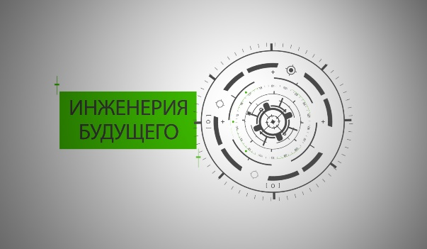
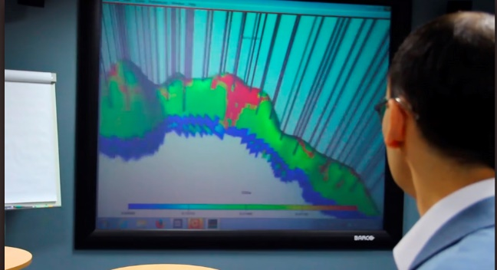
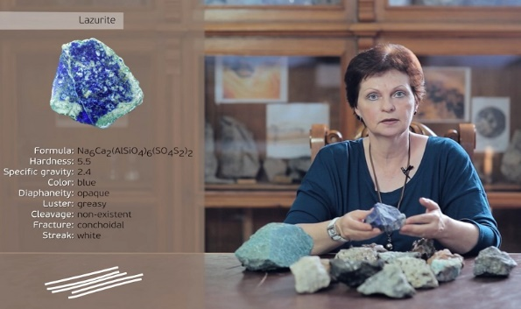
В ОБЛАСТИ ЦИФРОВИЗАЦИИ
8
Создание современной цифровой инфраструктуры, включающая в себя единую информационную среду на основе СУБД Oracle, корпоративную IP-телефонию, корпоративный Wi-Fi с международным роумингом, сервис виртуальных приложений, облачное файловое хранилище и др.
Разработка первых 10 массовых открытых онлайн-курсов (МООК), из них 2 – на английском языке и 1 – на китайском. С 2016 г. по ним прошли обучение
более 20 тыс. слушателей из 12 стран мира. Почти 1400 слушателей, в том
числе 200 студентов ТПУ, получили сертификаты об окончании конкретного
курса с правом его перезачета
Запуск пилотного проекта по широкому использованию внешних и внутренних МООК в Школе базовой инженерной подготовки с целью индивидуализации образования с учетом способностей, талантов и особенностей обучающихся
ПРИМЕРЫ МАССОВЫХ ОТКРЫТЫХ ОНЛАЙН-КУРСОВ ТПУ
15

Slide 16
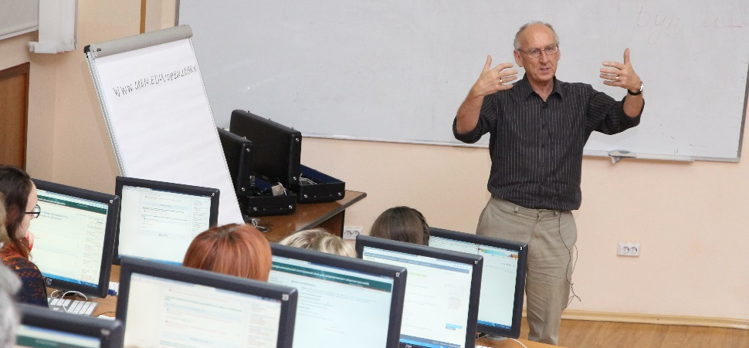
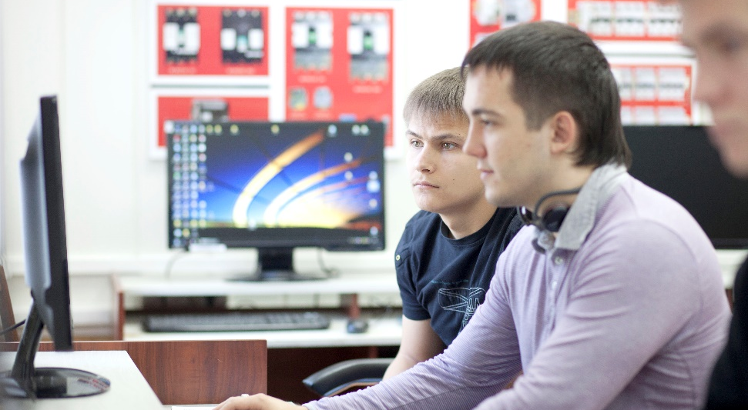
В ОБЛАСТИ ЦИФРОВИЗАЦИИ
8
Разработка и внедрение в учебный процесс первых 7 тренажеров (симуляторов) виртуальной реальности
Создание одной из лучших российских вузовских систем электронного документооборота, сбора и анализа управленческой информации, включающей в себя 54 Информационно-программных комплекса (ИПК):
20 ИПК по научно-образовательной деятельности
13 ИПК по административно-хозяйственной деятельности
10 ИПК по финансово-экономической деятельности
11 ИПК системы обработки управленческой документации
16

